Slide 1

Percorso formativo e skills dell’ impiantatore
Carmela Trezza

Slide 2
Essere impiantatori oggi
Obiettivi
Affermare il proprio ruolo di esperto di accessi vascolari
Sottolineare l’importanza di una selezione appropriata del dispositivo venoso
Uso globale dell’ecografo

Slide 3
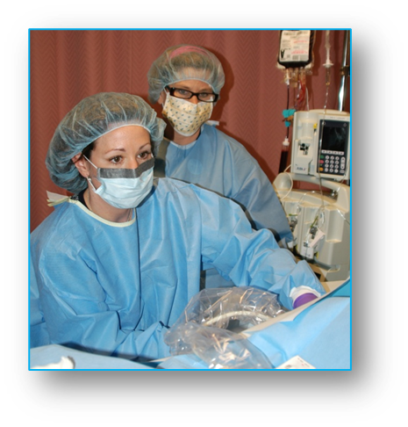
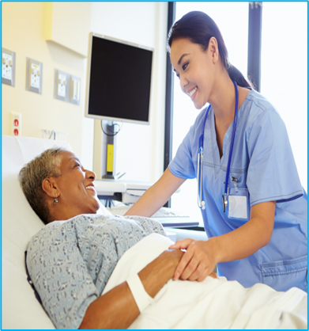
Il ruolo dello specialista in accessi vascolari
Non è solo quello di impiantare dispositivi
Ma un sostenitore di tutto il processo che coinvolge il paziente

Slide 4

Lo specialista in accessi vascolari
Potresti non essere in grado di selezionare il miglior dispositivo per ogni paziente
Un consulente e un influencer per i medici prescrittori
Un insegnante e mentore per gli infermieri che si interessano di infusione

Slide 5
Se ad impiantare è un infermiere
◼ È un professionista
◼ È un laureato
◼ Ha ottenuto riconoscimenti accademici
◼ Dirige e coordina unità operative..
◼ Opera con piena autonomia assistenziale
◼ È responsabile delle figure che lo coadiuvano nei processi di assistenza

Slide 6
L’assenza della materia nell’ordinamento didattico non è un ostacolo: la formazione è, come per tutti i professionisti (inclusi i medici), soggetta ad aggiornamento, pertanto flessibile e integrabile post-lauream con opportuni processi didattici:
- corsi specifici
- master universitari
- corsi aziendali
- addestramento interno alla unità operativa
- Documentabile

Slide 7
A condizione di dimostrare
- L’ adeguatezza del percorso formativo seguito
- L’ aggiornamento periodico
- L’ adozione e l’osservanza di Linee Guida e Raccomandazioni
- La tracciabilità - in una documentazione accessibile - di tutto il processo adottato, dal consenso informato, all’impianto ed alla gestione dell’accesso – monitoraggio / audit periodico

Slide 8
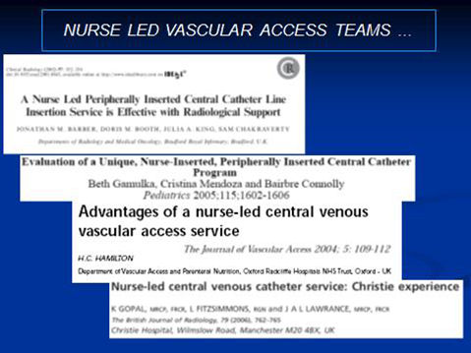

Slide 9
Percorso formativo della competenza
Formazione specifica Corsi Accreditati
Pratica Stage/Affiancamento
Addestramento Periodico/audit

Slide 10
Training in medicina
Competenza :
sapere cosa fare (knowledge)
saperlo fare (skill: technical/non technical)
sapere quando farlo (good judgement/ attitude):
integrazione di knowledge e skill
Bloom 1956

Slide 11
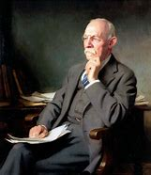
Training in medicina approccio classico
(Halsted 1892)
1) Apprendimento teorico della scienza chirurgica e delle discipline correlate (KNOWLEDGE)
2) Contemporaneamente, full immersion nell’ambiente clinico sotto supervisione con livelli crescenti di responsabilità (LEARNING BY DOING: SKILLS + JUDGEMENT)

Slide 12
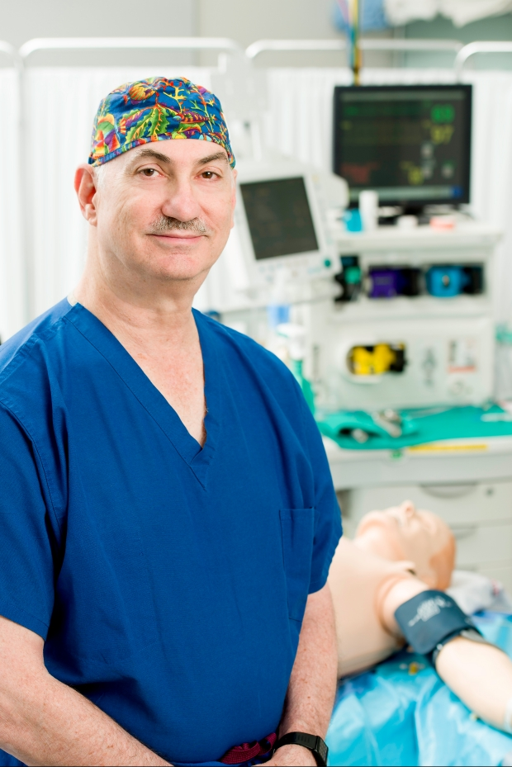
Simulazione in medicina
Nasce negli anni 30 come tentativo di ridurre gli incidenti in ambito anestesiologico, si sviluppa e si perfeziona nel corso degli anni
Agli inizi degli anni 90, David Gaba, pioniere della simulazione come strumento didattico alla Stanford University, sviluppò il concetto che essa sia: ‘’ una tecnica- non una tecnologia – per sostituire o amplificare esperienze reali con esperienze guidate che replicano o evocano gli aspetti sostanziali del mondo reale in maniera completamente interattiva ‘’

Slide 13
Training in medicina
ESIGENZA DI
ADDESTRARE GLI
OPERATORI NELLA
COORDINAZIONE
VISUO-MOTORIA
(HAND-EYE
COORDINATION)
Introduzione nuove tecnologie e
procedure complesse(laparoscopia-
endoscopia)
Diffusione di tecniche e procedure (ad es. ULTRASUONI)
Problemi etici e professionali
SPINTA SU MODELLI DI TRAINING
PRE / EXTRA CLINICO (SIMULAZIONE)

Slide 14
Simulazione per CVC eco-guidati
L’introduzione degli ultrasuoni nelle manovre di accesso vascolare, sulla
falsariga del caso della laparoscopia, ha accentuato il fabbisogno di training su simulazione
diffusione di metodica di imaging in mani non specialistiche
teoricamente, aumento complessità procedura (almeno nelle fasi iniziali della
curva di apprendimento)
NECESSITA’ DI COORDINAZIONE VISUO-MOTORIA MEDIATA DA IMMAGINI
patient safety + hospital cost-effectiveness

Slide 15
Training: nuovi modelli
Fornire all’operatore condizioni ideali per l’apprendimento senza:
Mettere a rischio la salute del paziente
Causare perdite di efficienza (anche economica) del sistema

Slide 16
Training: vantaggi della simulazione
Possibilità di ripetere la pratica tutte le volte che si desidera secondo la propria tempistica e non secondo la tempistica del paziente
Possibilità di apprendere serenamente dagli errori
Possibilità di esplorare i limiti superiori della metodica e delle proprie capacità, invece che limitarsi alle condizioni di sicurezza imposte dal paziente reale
Stima quantificata della performance
- Feedback - Solo in caso di simulatori “intelligenti” (digitali)
Possibilità di integrare: skills training + judgment training

Slide 17
Training: vantaggi della simulazione
Analisi del processo di apprendimento
(Briefing: che cosa dobbiamo fare)
Miglioramento della performance del trainer
(Debriefing: che cosa abbiamo fatto?)
Possibilità di standardizzare il modello di training
Esportabilità del modello di training

Slide 18
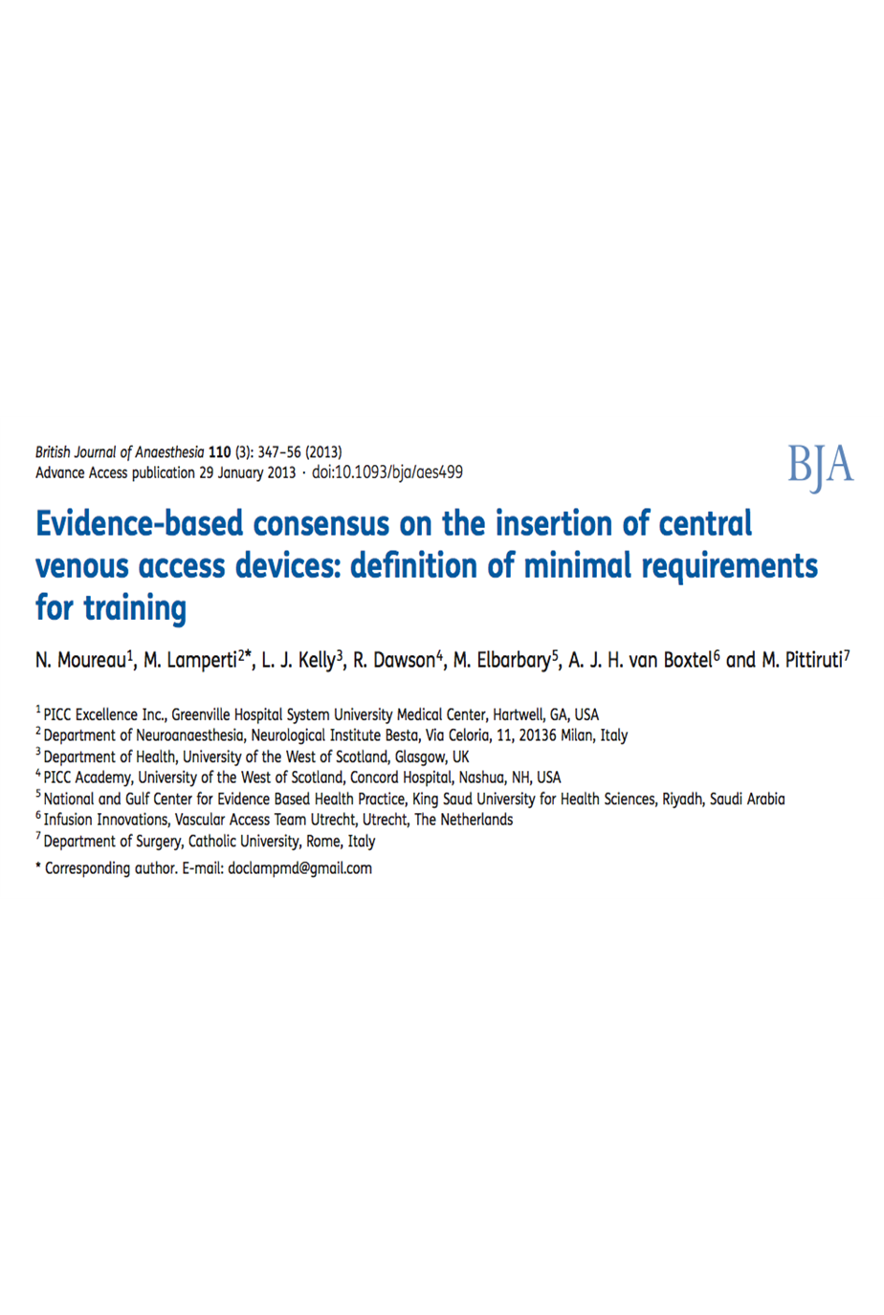
La Consensus WoCoVA

Slide 19
La Consensus WoCoVA: W_R2 Didactic Education on Ultrasound-guided Technique
Basi dell’ecografia per una corretta acquisizione e interpretazione dell’immagine ecografica
 Knobology
 Anatomia ecografica e variabilità anatomica
 Venipuntura ‘eco-guidata’
 Uso globale dell’ecografo
 DIDATTICA TEORICA + LAB TRAINING/SIMULAZION

Slide 20
Raccomandazioni sulla formazione:
6-8 h di didattica
6 h di pratica ecografica su volontari
4 h di pratica su simulatori
Questa formazione dovrebbe essere seguita da pratica clinica supervisionata

Slide 21
G.I.P.E. Gruppo Italiano PICC Expert
Ha ritenuto opportuno cercare di definire, attraverso lo strumento metodologico di una Consensus, quali siano i requisiti minimi per la progettazione e attuazione di un percorso formativo adeguato nell’ambito del posizionamento ecoguidato dei PICC

Slide 22
G.I.P.E. Gruppo Italiano PICC Expert
Aspetti considerati:
- Quale sia la struttura generale di un percorso formativo che
possa essere considerato appropriato
- Come debba essere strutturato un corso teorico pratico di
addestramento/training
- Come debba continuare il percorso formativo dopo il corso
di addestramento
- Chi sia qualificato a gestire come docente/tutor tale percorso formativo

Slide 23
G.I.P.E. Gruppo Italiano PICC Expert
Learning Curve ben definita
Ogni discente deve svolgere:
> 20 procedure almeno, entro 3 mesi
> 50 procedure almeno, entro 6 mesi

Slide 24
Training oggi
Lezioni frontali= Conoscenza
Training di laboratorio
♦ Volontari sani
♦ Simulatori
Training clinico
♦ Osservazione diretta
♦ Procedure tutorate su paziente (da 4 a 10)
Personale Learning Curve non tutorata (25/3mesi-50/6mesi)
Audit clinico e valutazione performance
Training con simulazione
Training Clinico

Slide 25
Percorso formativo
Conoscenza
Competenza
Es-perienza

Slide 26
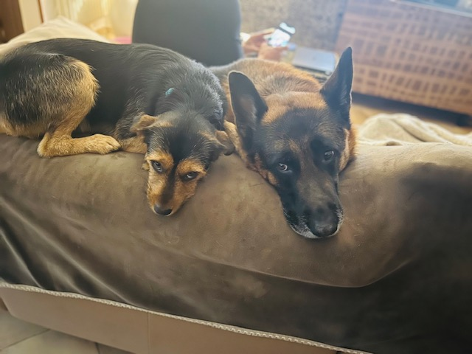
Grazie per l’attenzione

